Slide 1
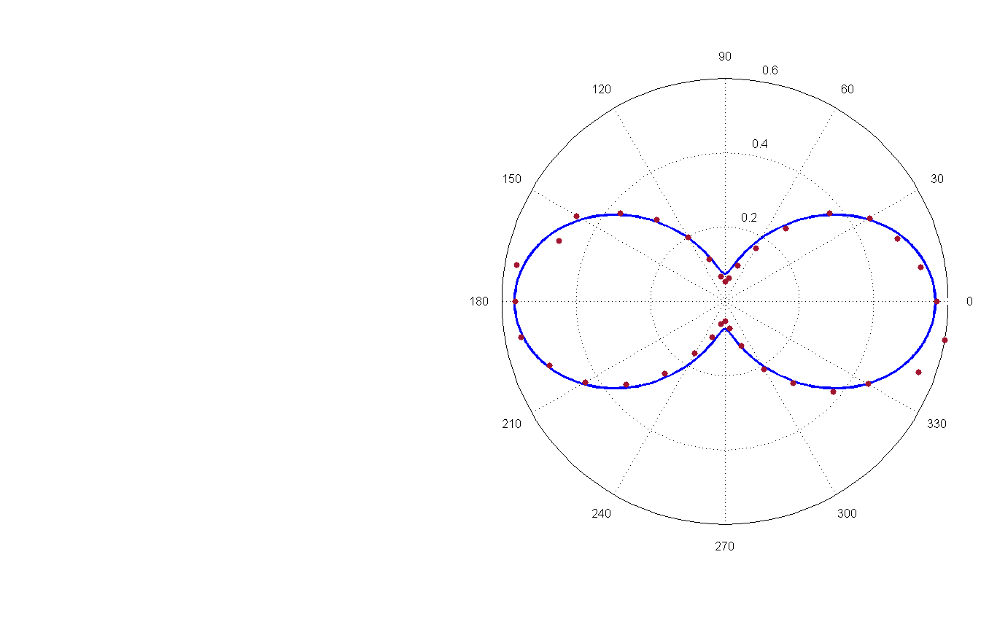
经过1/4波片光的偏振极坐标拟合曲线
作者：刘锦
时间：2018年12月9日
拟合参数：光强：0.6414

